Slide 1
SISTEMA DE CONTROL DE PRODUCCION EN LINEA
Integrantes: Joel Blacio
Fecha: 23/01/2024

Slide 2
Problemática
Controlar y supervisar el flujo de productos de una línea de producción.
Mostrar en un display la velocidad de produccion por dia.
Mostrar en un display el dia de menos produccion y que dia fue.
Mostrar en un display el dia de mayor produccion y que dia fue.

Slide 3
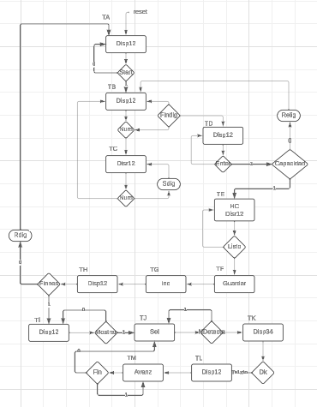
Diagrama ASM
Se creo un controlador capaz de ser programado en FPGA, este controlador se programo en VHDL siguiendo el siguiente diagrama ASM.

Slide 4
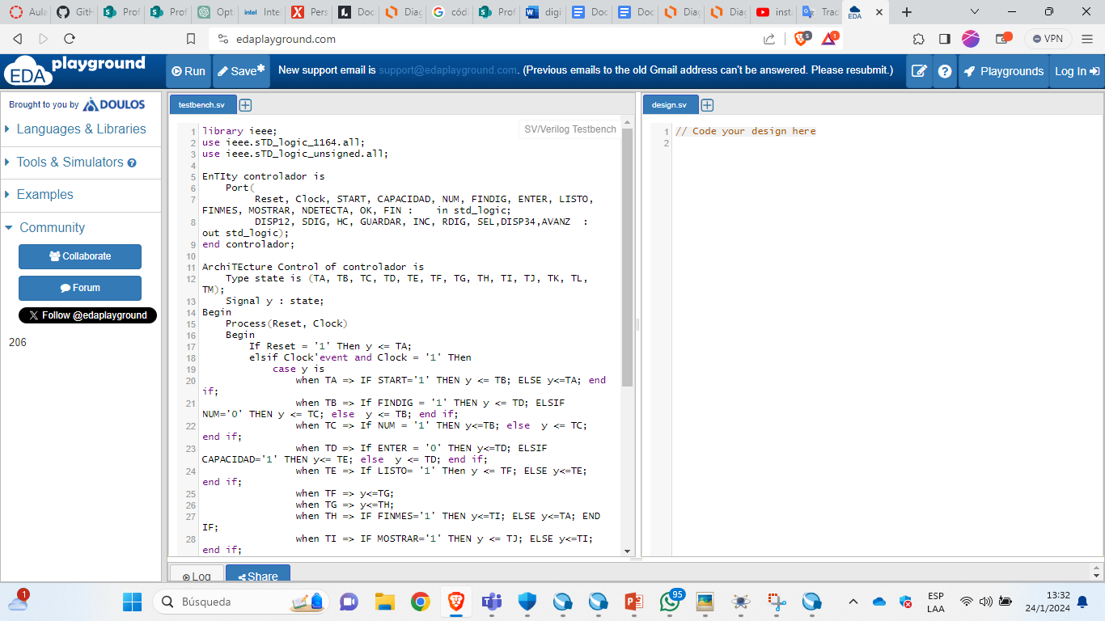
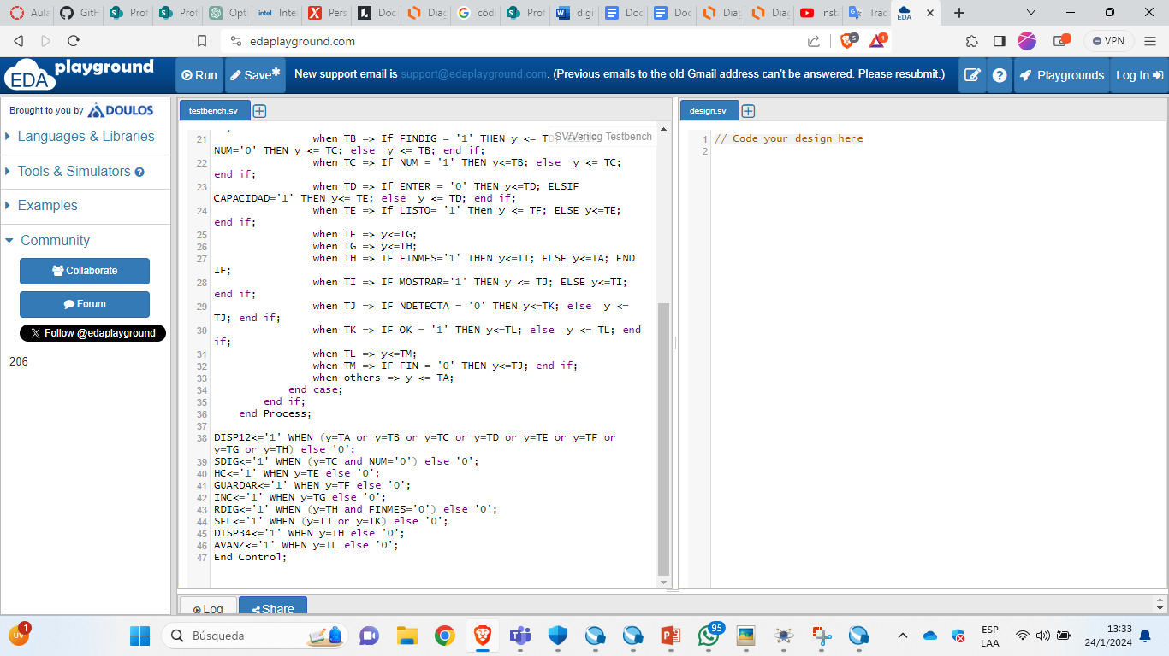
VHDL del Controlador
Una vez realizado el Diagrama ASM se creó el bloque controlador el cual se programo con el siguiente código en VHDL.

Slide 5
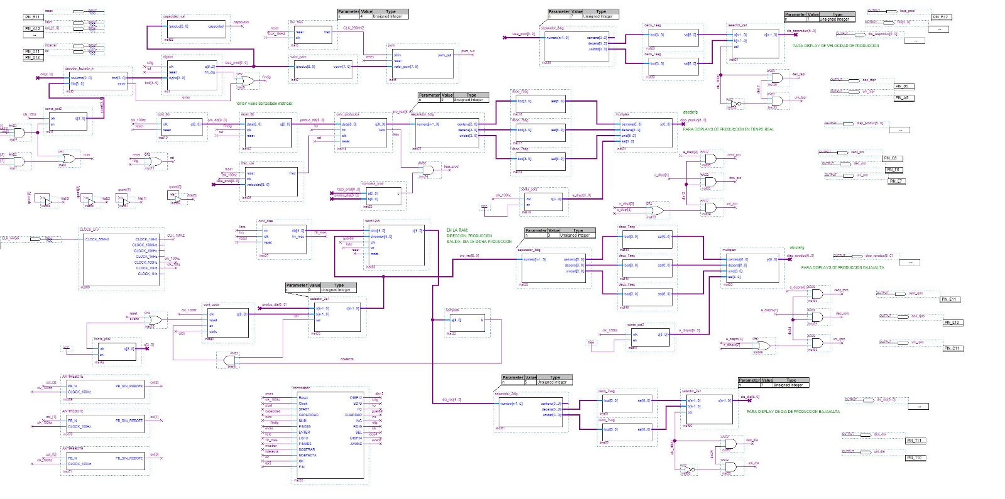
Partición Funcional
Finalizado el controlador se crearon cada uno de los bloques que conforman la partición funcional.

Slide 6
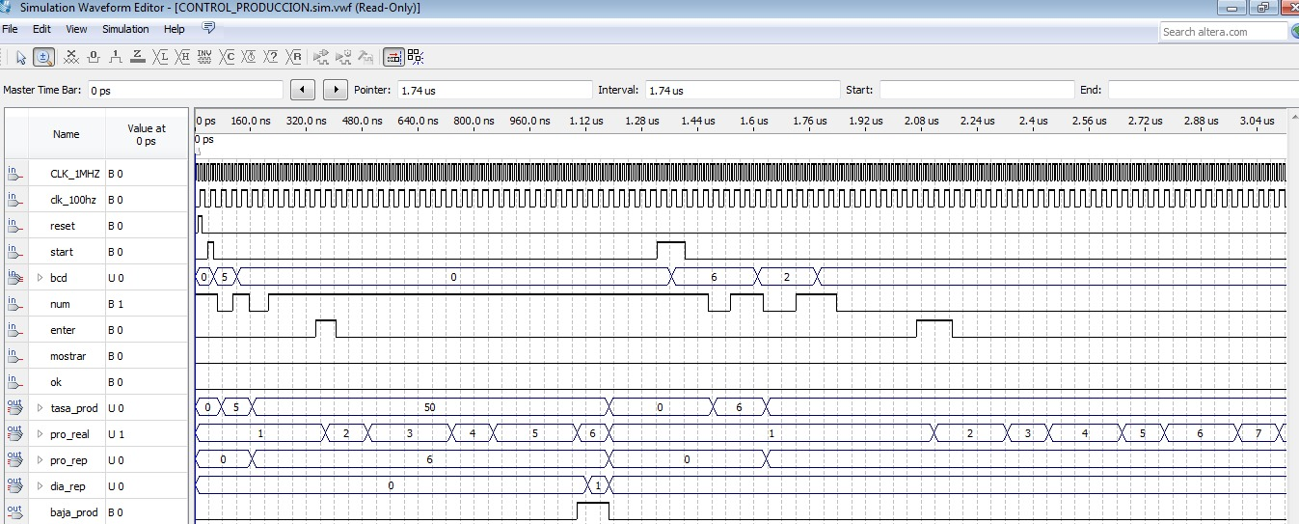
Resultados de la simulación
A continuación se muestra los resultados de la simulación y puesta en marcha del proyecto.

Slide 7
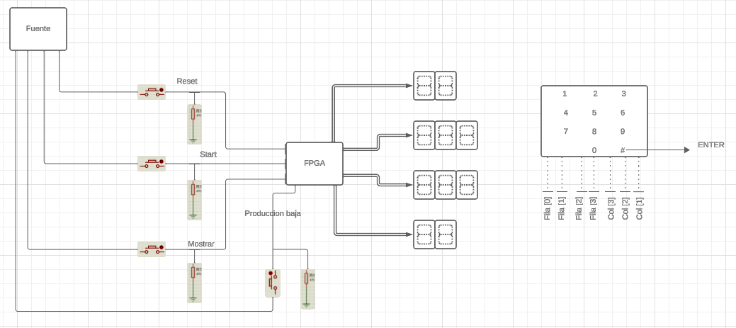
Circuito del prototipo

Slide 8
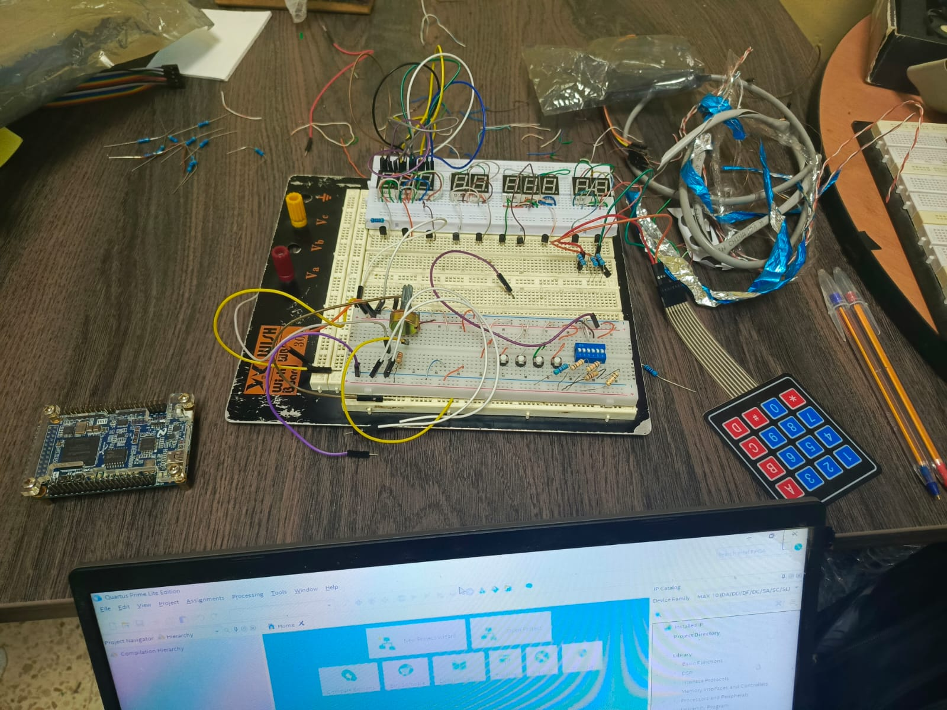
Prototipo Funcional

Slide 9
Conclusiones
Se logró realizar un controlador capaz de recibir y enviar señales que permiten la supervisión y control de una línea de producción.
La partición funcional fue exitosa de modo que se crearon los bloques necesarios para controlar cada una de las partes del proyecto.
Finalmente se usó la FPGA para mediante programación controlar los dispositivos físicos conectados al protoboard.

Slide 10
Recomendaciones
Se debe mejorar la eficiencia revisando y optimizando algoritmos, maximizando el rendimiento de la FPGA para reducir posibles retrasos en la producción.
Implementar medidas de respaldo para prevenir fallos, asegurando la continuidad del control en emergencias, y refuerza la seguridad del controlador y dispositivos conectados.
Integrar sensores avanzados e IoT para el monitoreo remoto, facilitando la detección temprana de problemas y brindando flexibilidad en la gestión a distancia

